Slide 1
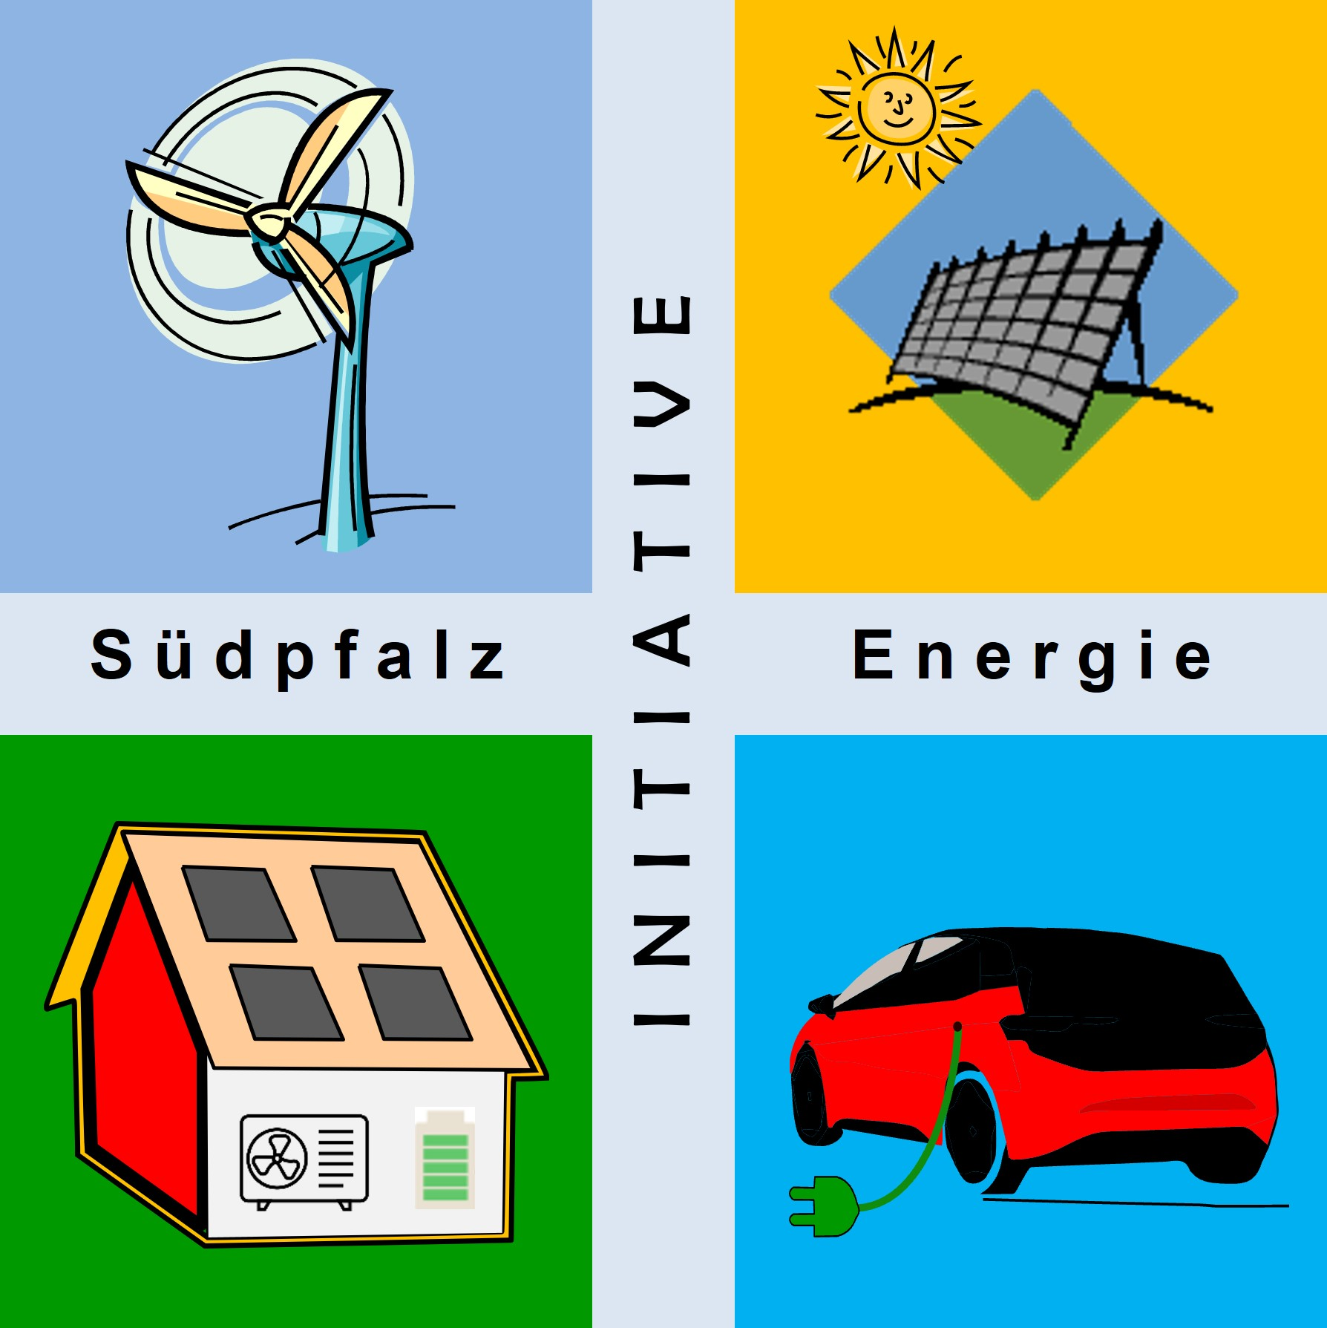
Herzlich willkommen zum Juli-Energie-Stammtisch
ISE e.V. | Juli-Energie-Stammtisch | am 25.07.2024 in Schweigen-Rechtenbach ISE e.V.

Slide 2
Agenda
Einordnung „Dynamische Stundentarife“ in das Energie-Management-System (EMS) Wolfgang Thiel
Vortrag „Kann man die Stromkosten durch dynamische Stundentarife senken?“ Volker Wander

Slide 3
ProSumer im Ein- und Mehfamilienhaus Das Energie-Management-System (EMS)
EVU-Stromnetz
Datennetz
ProSumer
Dimmen ≥ 4,2 kW (EnWG §14a)
flexible Strompreise: z.B. tibber
- ermittelt Verbraucherzustände
Smart
Meter
Gate-
Way
- Verbr.werte - Soll-Zustände
- berechnet Verbrauchskosten
- ermittelt Verbrauchswerte
Home-Manager
- optimiert Energiekosten
(Rundsteuer- gerät)
- Bilanzkreismanagement (NZR-EMob)
(Zähler)
- Ist-Zustände
- gibt Sollzustände für Verbraucher vor
Komponten des Netzbetreibers
- agiert autark netzdienlich
für Normalanwender: z.B. AMPERIX für IT-Fans: Mini-PC und z.B. Homeassitant
ProSuming - Herausforderungen und Chancen für EVU | Themensession | BDEW Kongress | 6. Juni 2024
Haus-Stromnetz
WLAN/Powerline
Quelle: - ISE e.V. - FairGrid
PV-Anlage mit Speicher
PkW-Schwarm- speicher (V2H/G)
einfache Verbraucher
schaltbare Verbraucher
WPPE mit W-Wasser-/ Puffer-/Hausspeicher
Flexible Strompreise sind ein wichtiger Baustein für den ProSumer!

Slide 4
Bundesnetzagentur: Regulatorik bei der Mobilitätswende Bilanzkreismanagement
NZR-EMob:
Netzzugangsregeln zur Ermöglichung einer ladevorgangscharfen bilanziellen Energiemengenzuordnung für Elektromobilität
Quelle: BNA, 21.12.2020 Beschlusskammer 6
Quelle: Dr. Arwen Colell, decarbon1ze, 06.06.2024
Damit kann ein virtuelles Bilanzierungsgebiet geschaffen werden!

